Slide 1

EJECUCIÓN ACUMULADA DE GASTOS PRESUPUESTARIOS
NOVIEMBRE 2019
PARTIDA 25:
MINISTERIO DE MEDIO AMBIENTE
Valparaíso, enero 2019

Slide 2
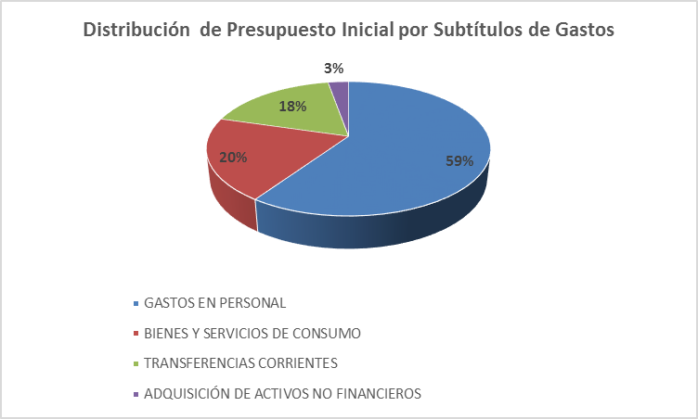
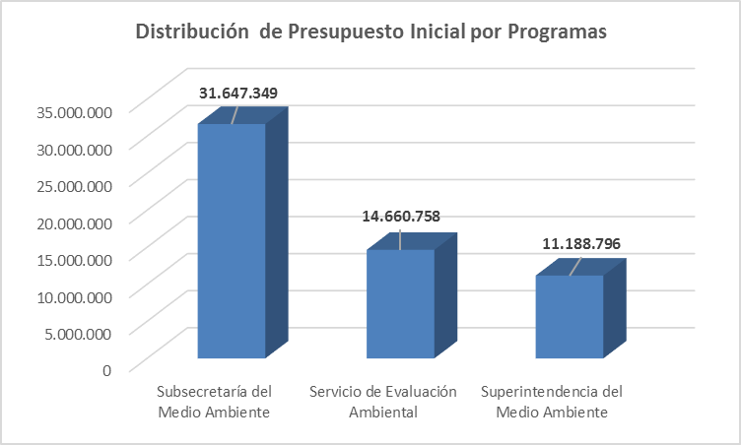
EJECUCIÓN PRESUPUESTARIA DE GASTOS ACUMULADA A NOVIEMBRE 2019
PARTIDA 25 MINISTERIO DEL MEDIO AMBIENTE

Slide 3
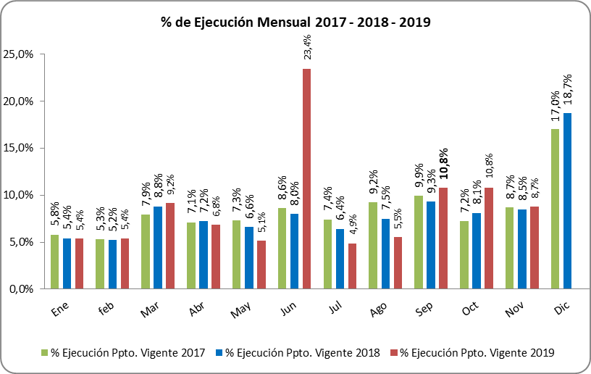
EJECUCIÓN PRESUPUESTARIA DE GASTOS ACUMULADA A NOVIEMBRE 2019
PARTIDA 25 MINISTERIO DEL MEDIO AMBIENTE

Slide 4
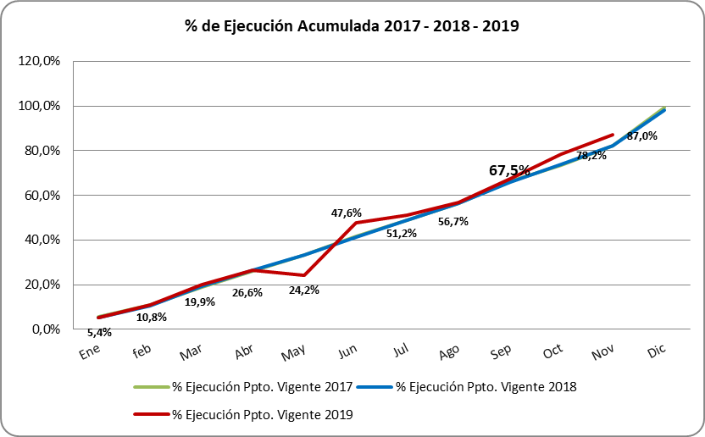
COMPORTAMIENTO DE LA EJECUCIÓN ACUMULADA DE GASTOS A NOVIEMBRE 2019
PARTIDA 25 MINISTERIO DE MEDIO AMBIENTE

Slide 5
EJECUCIÓN ACUMULADA DE GASTOS A NOVIEMBRE 2019
PARTIDA 25 MINISTERIO DEL MEDIO AMBIENTE
Ejecución Mes de NOVIEMBRE. Partida 25 Ministerio de Medio Ambiente. En miles de pesos de 2019

Slide 6
EJECUCIÓN PRESUPUESTARIA DE GASTOS ACUMULADA A NOVIEMBRE 2019
PARTIDA 25 MINISTERIO DEL MEDIO AMBIENTE
Ejecución Mes de NOVIEMBRE. Programas Partida 25 Ministerio Medio Ambiente. en miles de pesos de 2019
Fuente: Elaboración propia en base a informes de ejecución presupuestaria mensual de DIPRES

Slide 7
EJECUCIÓN ACUMULADA DE GASTOS A NOVIEMBRE 2019
PARTIDA 25. CAPÍTULO 01. PROGRAMA 01: SUBSECRETARÍA DEL MEDIO AMBIENTE
en miles de pesos de 2019

Slide 8
EJECUCIÓN ACUMULADA DE GASTOS A NOVIEMBRE 2019
PARTIDA 25. CAPÍTULO 02. PROGRAMA 01: SERVICIO DE EVALUACIÓN AMBIENTAL
en miles de pesos 2019

Slide 9
EJECUCIÓN ACUMULADA DE GASTOS NOVIEMBRE 2019
PARTIDA 25. CAPÍTULO 03. PROGRAMA 01: SUPERINTENDENCIA DEL MEDIO AMBIENTE
en miles de pesos de 2019

